Slide 1
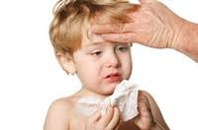
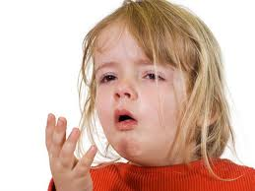
Цель: сохранение и укрепление физического, психического
и социального здоровья дошкольников
Задачи:
Овладение педагогами здоровьесберегающими
технологиями и использование здоровьесберегающих технологий в образовательном процессе.
2. Снижение уровня заболеваемости детей (простудными заболеваниями).
4. Воспитание потребности в
здоровом образе жизни всех участников педагогического процесса.
5. Повышение родительской
компетентности
по вопросам
здоровьесбережения детей.

Slide 2
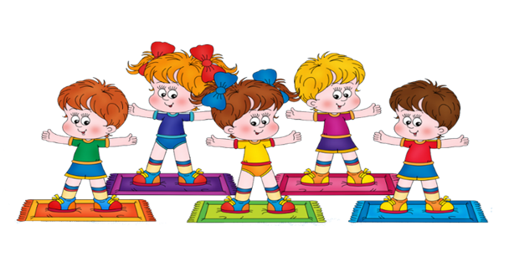
Муниципальное казенное дошкольное образовательное учреждение Детский сад №12
Проект
Здоровьесберегающие технологии в 1 «Б младшей группе
«Если хочешь быть здоров!»

Slide 3
Актуальность проекта
В настоящее время особую актуальность имеет проблема состояния здоровья и физического развития детей дошкольного возраста.
Сохранение и укрепление здоровья подрастающего поколения превращается сейчас в первоочередную социальную проблему. Проблемы детского здоровья нуждаются в новых подходах, доверительных отношений сотрудников детского сада с родителями.
Таким образом, с одной стороны объединить работу воспитателей, психологов и родителей, с другой стороны все действия выполнять системно, что в дальнейшем будет способствовать укреплению и развитию здоровья детей. Отсутствие целенаправленной, системной работы привели к выбору темы проекта.

Slide 4
По продолжительности- краткосрочный (две недели)
По содержанию:Практико-ориентированный
Участники проекта: дети, воспитатели, родители

Slide 5
Этапы реализации проекта
1 этап: подготовительный
-выявление проблемы.
-формирование проблемы;
-определение задач;
-анкетирование родителей на тему: “Ведете ли вы здоровый образ жизни”
-изучение методической литературы по данной теме.

Slide 6
2 этап: Основной. Организация работы над проектом: освоение алгоритма создания проекта; составление плана работы с родителями; консультирование родителей по темам: “Нетрадиционные средства оздоровления детей”, “Пальчиковая гимнастика в системе оздоровления детей”, проведение семинара – практикума по теме: «Использование дыхательной гимнастики»; составление плана совместных бесед с родителями; организация развлечения с активным участием родителей «Шел медведь по лесу».

Slide 7
3 этап: Заключительный.
Практическая деятельность по решению проблемы:
выступление с анализом проделанной работы на педагогическом часе;
презентация деятельности на общем родительском собрании по теме: “Здоровье – главная ценность в жизни”;
обмен опытом семейного воспитания по внедрению здоровье сберегающих технологий в средствах массовой информации.

Slide 8
Прогнозируемый результат проекта
Повышение интереса детей к физическим упражнениям
Снизился уровень заболеваемости детей
У детей сформирована потребность в здоровом образе жизни
Повысился уровень подготовки воспитателей и родителей в вопросах развития и охраны здоровья детей.
Повышение интереса родителей к здоровому образу жизни.

Slide 9
Используемая литература
1. Крылова Н.И. Здоровьесберегающее пространство в ДОУ. – Волгоград: Учитель, 2008.
2. Карепова Т.Г. Формирование здорового образа жизни у дошкольников.- Волгоград: Учитель, 2009 .
3. Горбатенко О.Ф., Кадраильская Т.А., Попова Г.П. Физкультурно-оздоровительная работа. - Волгоград: Учитель, 2007 .
4. Тарасова Т.А., Власова Л.С. Я и мое здоровье. - М.: Школьная Пресса, 2008 . 5. Новикова И.М. Формирование представлений о здоровом образе жизни у дошкольников. Пособие для педагогов дошкольных учреждений. – М.: МОЗАИКА - СИНТЕЗ, 2010 . 6. Павлова М.А., Лысогорская М.В. Здоровьесберегающая система ДОУ. - Волгоград: Учитель, 2009 .

Slide 10
Таким образом, в ходе реализации проекта, направленного на формирование потребности у детей ЗОЖ – в дошкольном учреждении и семьях была создана здоровьесберегающая среда, способствующая полноценному и гармоничному развитию ребёнка, формированию потребности быть здоровым.
В процессе совместной деятельности между детьми и родителями сложились доверительные отношения, что позитивно отразилось на эмоциональном состоянии всех участников проекта и на работе дошкольного учреждения.

Slide 11
Работа с детьми | Работа с родителями | Организационные вопросы
Ежедневная профилактическая работа •Профилактическая гимнастика (дыхательная, улучшение осанки, плоскостопия,) • Гимнастика пробуждения, дорожка «здоровья» дневной сон бодрящая гимнастика: сочетание воздушной ванны с физическими упражнениями | Выставка познавательной литературы по физическому развитию детей и укреплению здоровья детского организма Доскин В.А., Голубева «Растем здоровыми» Вавилова Е.И. «Укрепляйте здоровье детей» Гомшина Н.С., Шумова И.М. «Воспитание основ здорового образа жизни малышей» Баркан А.И. «Волшебная сила воды» Санкт Петербург сборник | Изготовление игрушек, демонстрационного и раздаточного материала, в соответствии с темой проекта; использование в работе мультимедийные презентации; изготовление пособий для занятий и декораций для развлечения;

Slide 12
БЕСЕДЫ: • Общение : «Чтоб здоровым быть всегда, нужно заниматься!». • «Витамины я люблю - быть здоровым я хочу». • "Беседа о здоровье, о чистоте" • Беседа «Витамины. Которые мы вырастили на детсадовском огороде» • Беседа-игра, включающая прибаутки, используемые при мытье рук умывании (потешки) | Консультации: для родителей: «Хорошо ходить босиком» «О соблюдении режима» «Солнце, воздух и вода - наши лучшие друзья» «Игра в жизни ребенка» «Занимайся гимнастикой по утрам» «Полезно - не полезно» «Плохо - хорошо» «Чистота и здоровье» «Личная гигиена» | оформление выставок детских работ. плакат «Мы за здоровый образ жизни» изготовление печатных консультаций по темам: , «Чтобы зубки не болели», Подбор пословиц и поговорок о здоровье Плакат «Здоровый выходной в моей семье»

Slide 13
Игры: Сюжетно ролевые игры: «Поликлиника», «Аптека», «Овощной магазин», «Семья». Дидактические игры: Что лишнее Кукла заболела Вершки и корешки Овощи и фрукты Узнай на вкус Мяч в ворота (на дыхание) Огород Угадай, какой овощ Вылечим Мишутку | «О здоровой пище» «Кто спортом занимается» Презентация проекта Спортивно – музыкальный досуг «Шёл медведь по лесу» Цель: пропаганда здорового образа жизни. Активное привлечение родителей к совместной деятельности с детьми в играх, эстафетах.

Slide 14
Рассматривание иллюстраций о здоровье Заучивание пословиц, поговорок К.Чуковский «Мойдодыр», С.Маршак «Сказка о глупом мышонке» Н.Павлова «Земляничка» И.Токмакова «Купите лук» Г. Остер «Хорошо спрятанная конфета» Песенки Потешки Пословицы

